Slide 1

《零基础玩转PIC》系列视频
第17讲 中断
官方淘宝店:http://shop102218275.taobao.com
Notes:
ALIENTEK

Slide 2
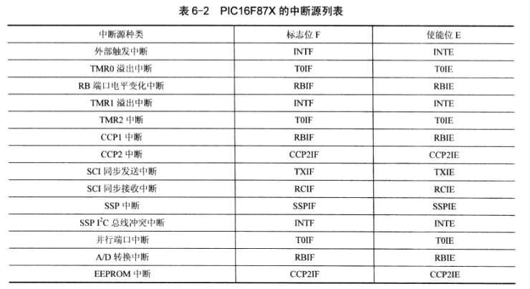
《零基础玩转PIC 》系列视频
中断系统
  中断系统是单片机提供给用户的，用于迅速响应外界随机事件的一种重要
  技术手段。中断功能的强弱直接影响着单片机的操作性能。PIC16F877A具有
  丰富的中断源和简单易学的中断系统。
官方淘宝店:http://shop102218275.taobao.com
Notes:
ALIENTEK

Slide 3
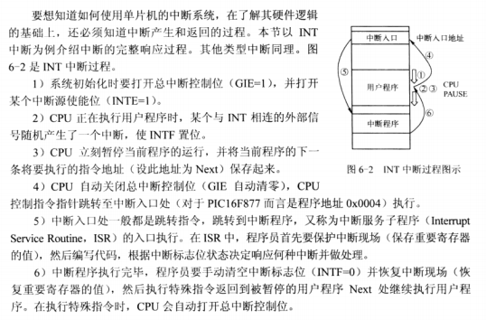
《零基础玩转PIC 》系列视频
PIC16F877的中断过程
Notes:
ALIENTEK

Slide 4
《零基础玩转PIC 》系列视频
中断系统的相关寄存器
Notes:
ALIENTEK

